Slide 1
UVM

Slide 2
目錄
Driver Only 驗證平台
Basic UVM 驗證平台

Slide 3
Chapter 1
Driver Only 驗證平台

Slide 4
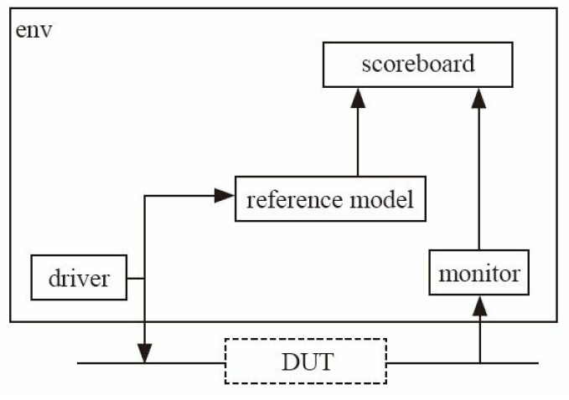
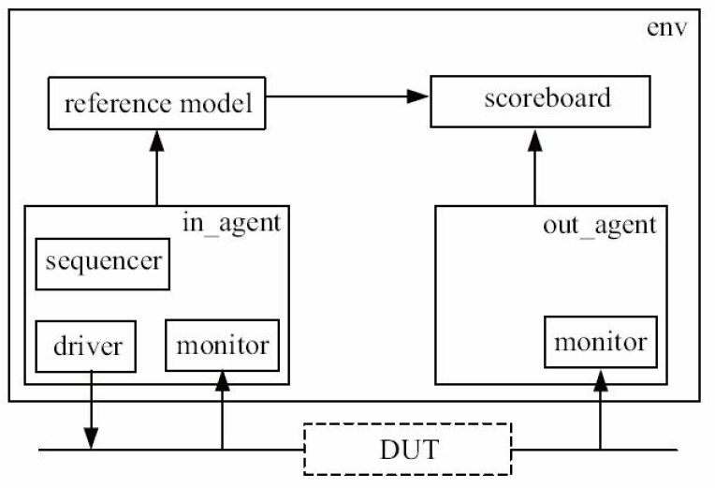
UVM平台架構 (1/1)
簡單的UVM平台
典型UVM平台

Slide 5
只有Driver的驗證平台 (1/2)
包含以下三種機制
Factory
自動創建一個類的實例並調用其中的function、task
Objection
UVM中通過objection機制來控制驗證平台的關閉
Virtual interface
避免絕對路徑
在SystemVerilog中使用interface來連接驗證平臺與DUT的接口
Factory Ex:
initial begin
run_test("my_driver");
end
Objection Ex:
task my_driver::main_phase(uvm_phase phase);
phase.raise_objection(this);
…
phase.drop_objection(this);
endtask
Virtual interface Ex:
class my_driver extends uvm_driver;
virtual my_if vif;
…
endclass

Slide 6
只有Driver的驗證平台 (2/2)
Virtual interface
使用以下get, set function來讓driver與top_tp的 virtual interface 對接
uvm_config_db#(virtual my_if)::get(this, "", "vif", vif)
uvm_config_db#(virtual my_if)::set(null, "uvm_test_top", "vif", input_if);
config_db的set和get函數都有四個參數，這兩個函數的第三個參數必須完全一致
set函數的第四個參數表示要將哪個interface通過config_db傳遞給my_driver
get函數的第四個參數表示把得到的interface傳遞給哪個my_driver的成員變數
set函數的第二個參數表示的是路徑索引
在 top_tb 中通過 run_test 創建了一個 my_driver 的實例，那麼這個實例的名字是什麼呢？答案是 uvm_test_top UVM通過 run_test 語句創建一個名字為uvm_test_top的實例

Slide 7
Chapter 2
Basic UVM 驗證平台

Slide 8
Basic UVM 驗證平台 (1/)
加入以下七種項目即可組成 Basic UVM 驗證平台
加入 transation
加入 env
加入 monitor
封裝成 agent
加入 reference model
加入 scoreboard
加入 field_automation 機制

